Slide 1
Занятие 31 (2 час)
учебные материалы по дисциплине
ОБЩЕСТВОЗНАНИЕ
Автор: Дмитроченкова О.А.
Брянское государственное училище олимпийского резерва 2016 г.

Slide 2
СОЦИАЛЬНЫЙ КОНТРОЛЬ
Понятие социального контроля и его функции.
Элементы социального контроля.
Внешний и внутренний социальный контроль.

Slide 3
СОЦИАЛЬНЫЙ КОНТРОЛЬ
Несмотря на, казалось бы, полную свободу и самостоятельность,- каждый член общества подвергается плотному контролю.
Этот контроль обусловлен самим механизмом существования общества и неизбежен.
Это защитная реакция общества на возможность своего уничтожения теми, кто не желает соблюдать установленные обществом правила совместной жизни.

Slide 4
СОЦИАЛЬНЫЙ КОНТРОЛЬ
Социальный контроль - воздействие на индивида определенными санкциями с целью недопущения или исправления его отклоняющегося (девиантного) поведения в соответствие с социальным нормами.
СОЦИАЛИЗАЦИЯ ЛИЧНОСТИ
КУЛЬТУРА ОБЩЕСТВА
ОБЩЕСТВЕННЫЕ ЦЕННОСТИ
ОБЩЕСТВЕННЫЕ НОРМЫ

Slide 5
СОЦИАЛЬНЫЙ КОНТРОЛЬ
Основное назначение социального контроля – поддерживать порядок и стабильность в обществе.
ФУНКЦИИ СОЦИАЛЬНОГО КОНТРОЛЯ
ОХРАНИТЕЛЬНАЯ
СТАБИЛИЗИРУЮЩАЯ
Социальный контроль охраняет мораль, право, ценности, требует уважать традиции, выступает против того нового, что как следует не проверено.
Социальный контроль является фундаментом стабильности в обществе. Его отсутствие или ослабление ведет к беспорядку, смуте и социальному раздору.

Slide 6
СОЦИАЛЬНЫЙ КОНТРОЛЬ
Элементы социального контроля – социальные нормы и санкции.
Социальные нормы – это предписания и пожелания разной степени строгости, заставляющие нас поступать так, как это принято делать в обществе.
Они устанавливают границы, условия, приемлемые цели и способы их достижения. Усвоение социальных норм общества, выработка индивидуального отношения к ним и происходят в процессе социализации человека.

Slide 7
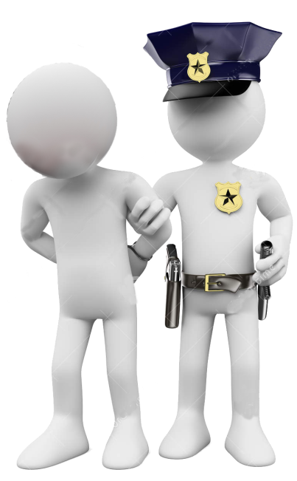
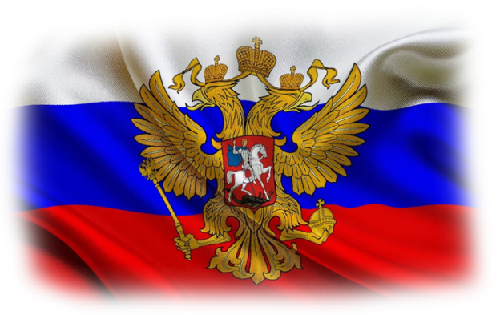
СОЦИАЛЬНЫЙ КОНТРОЛЬ
Социальные нормы поддерживают социальные
ценности, то, что в обществе
признается самым важным:
- человеческую жизнь и достоинство личности
- отношение к пожилым людям и детям
- коллективные символы (герб, гимн, флаг) и законы государства
человеческие качества
(верность, честность, трудолюбие)

Slide 8
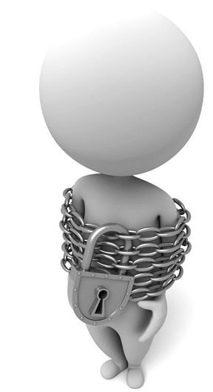
СОЦИАЛЬНЫЙ КОНТРОЛЬ
Можно выделить несколько видов социальных норм:
1) обычаи и традиции
2) моральные нормы
3) правовые нормы
4) политические нормы
5) религиозные нормы
6) эстетические нормы

Slide 9
СОЦИАЛЬНЫЙ КОНТРОЛЬ
КЛАССИФИКАЦИЯ СОЦИАЛЬНЫХ НОРМ
По масштабам распространения:
- общечеловеческие
- национальные
- социально-групповые
По исполняемым функциям:
- регламентирующие
- контролирующие
- поощряющие
- запрещающие
- карающие
По степени строгости
- привычки
- обычаи
- законы
- табу.
Нарушение обычаев или традиций в современном обществе не считается преступлением и не осуждается строго. Строгую ответственность человек несет за нарушение законов.

Slide 10
СОЦИАЛЬНЫЙ КОНТРОЛЬ
Для того чтобы оперативно реагировать на действия людей, общество создало систему социальных санкций.
Позитивные санкции
Негативные санкции
одобрение, похвала, признание, поощрение, слава, почет, которыми окружающие награждают тех, кто действует в рамках принятых в обществе норм
порицание, недовольство, осуждение, выговор, критика, штраф, а также более строгие действия – заключение под стражу, лишение свободы или конфискация имущества
Поощряются не только выдающиеся действия людей, но и добросовестное отношение обязанностям, труд и инициатива, оказание помощи тем, кто в ней нуждается.
Угроза применения негативных санкций более действенная, чем ожидание поощрения. Однако общество стремится к тому, чтобы негативные санкции не карали, а предотвращали нарушения.

Slide 11
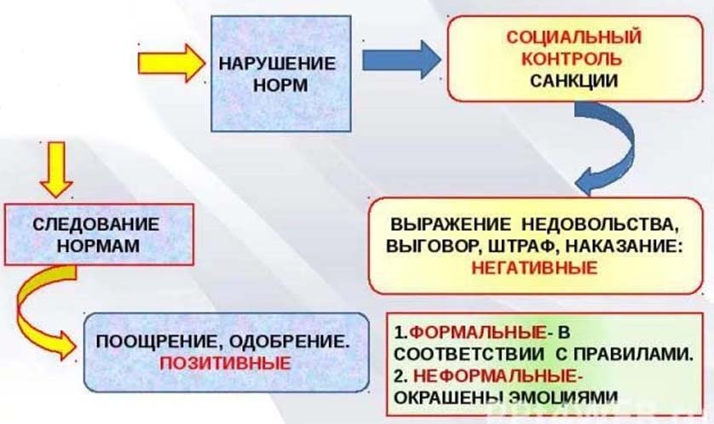
СОЦИАЛЬНЫЙ КОНТРОЛЬ

Slide 12
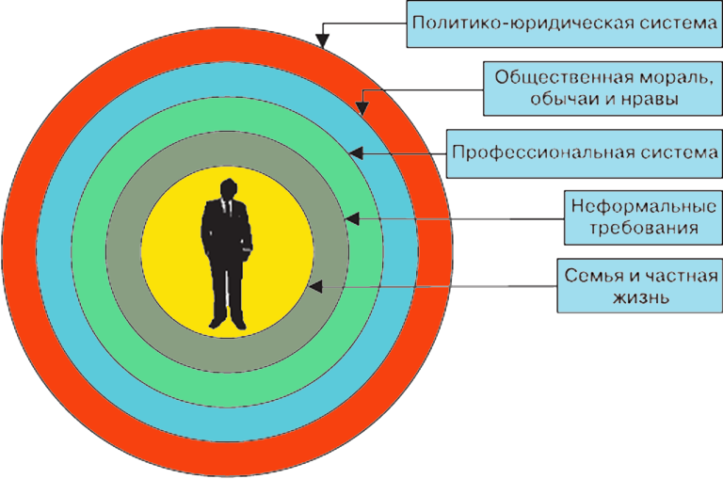
СОЦИАЛЬНЫЙ КОНТРОЛЬ

Slide 13
ДОМАШНЕЕ ЗАДАНИЕ
Учебник
Глава 9. § 31 стр. 218-225. Определения. Вопросы в конце параграфа.

